Slide 1
Predicción de Precios Inmobiliarios
Argentina | 2021 - 2023
Marco Villani

Slide 2
Contexto y Audiencia
En este proyecto, se analizará un conjunto de datos sobre propiedades en Argentina. El objetivo es realizar un análisis exploratorio de los datos y extraer información relevante sobre el mercado inmobiliario en el país.
El conjunto de datos utilizado proviene de Kaggle y contiene información detallada sobre las características de las propiedades, como ubicación, precio, cantidad de habitaciones, superficie, entre otros.
A través del análisis de estos datos, buscamos obtener insights valiosos y recomendaciones para comprender mejor el mercado inmobiliario. Además, buscaremos poder predecir el precio de una propiedad conociendo sus diferentes características

Slide 3
Preguntas e Hipótesis
Pregunta: ¿Cuál es la característica que tiene la mayor correlación con el precio de una propiedad? ¿Es posible encontrar un orden de correlación con el precio?
Hipótesis: Se plantea que una de las características, como el tamaño del terreno, el tamaño construido, el número de habitaciones, la cantidad de baños o alguna otra, tendrá una correlación más fuerte con el precio de una propiedad. La hipótesis busca identificar qué característica tiene la mayor influencia en el precio, y, si es posible, ordenar las características de mayor a menor correlación
Pregunta: ¿Existe gran diferencia entre los precios, ya sea de alquiler o venta, según la provincia o municipio o según el tipo de propiedad, sin importar el tamaño de la misma?
Hipótesis: Se plantea que algunas provincias o municipios, podrían tener un impacto significativo en el precio. Además, se plantea que no es el precio puede variar según el tipo de propiedad. La hipótesis busca mostrar cómo varían los precios según estos datos

Slide 4
Data Wrangling

Slide 5
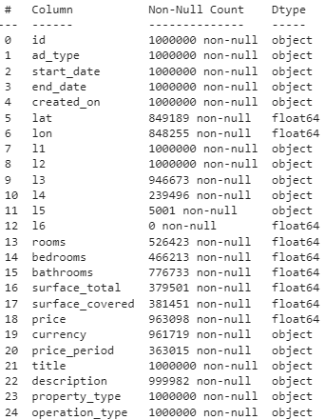
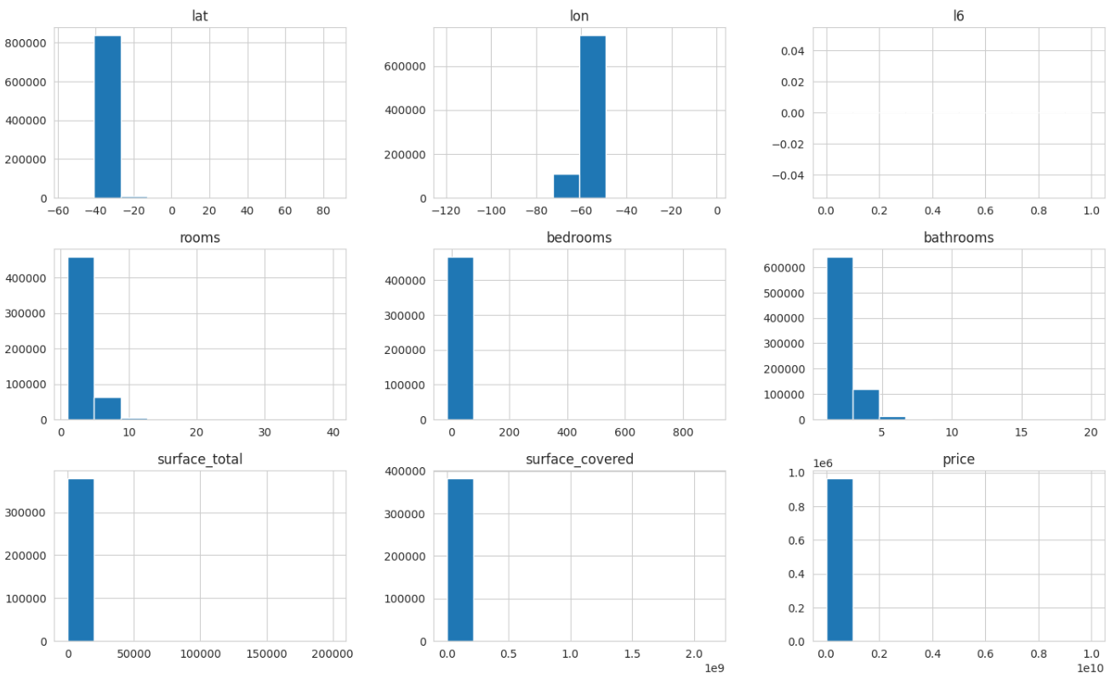
Información del DataFrame
Distribución de las variables numéricas
Se comienza con un dataset de 1.000.000 de datos, la captura muestra las variables, sus tipos de datos y sus valores faltantes
En los histogramas ya se puede presenciar que hay valores absurdos, ya que no se alcanza a apreciar la distribución de algunas variables

Slide 6
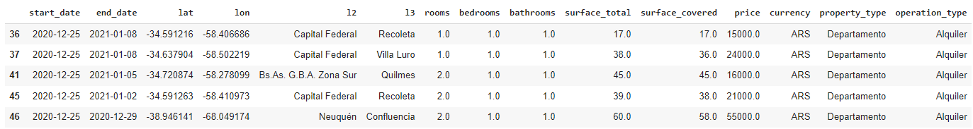
DataFrame Final
Ejemplo de los datos
Se finaliza con un dataset que cuenta con las siguientes características:
135.355 datos
15 variables
Sin valores faltantes
Valores irreales reducidos

Slide 7
Exploratory Data Analysis

Slide 8
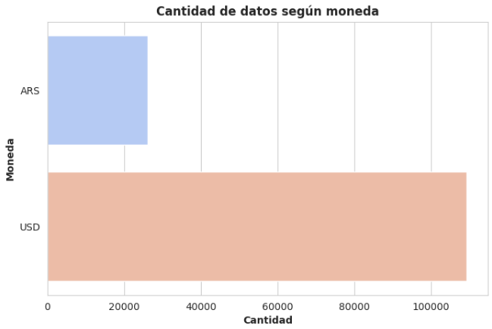
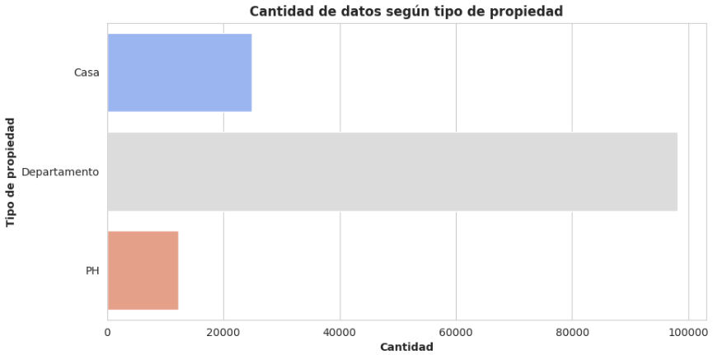
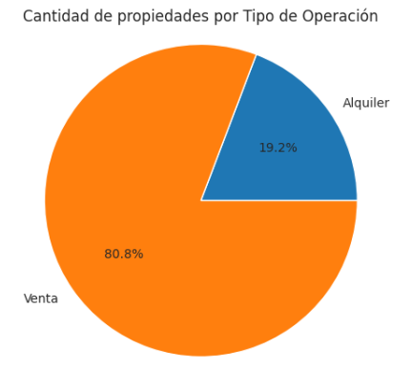
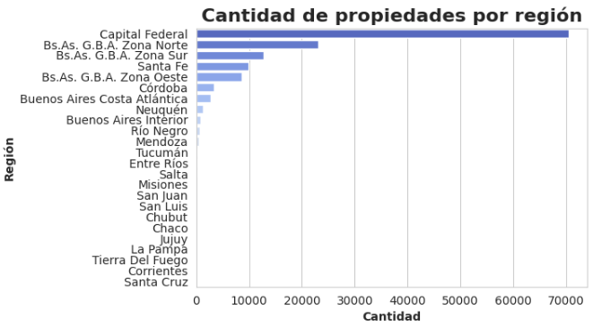
Estadísticas generales del Dataset

Slide 9
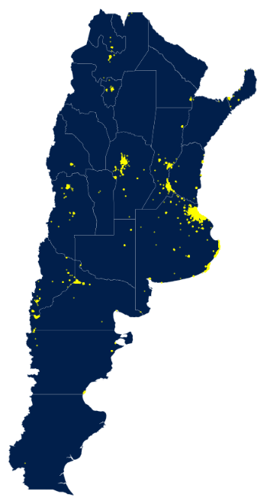
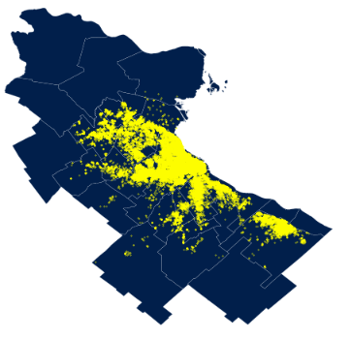
Ubicación de los inmuebles publicados
Área Metropolitana de Buenos Aires

Slide 10
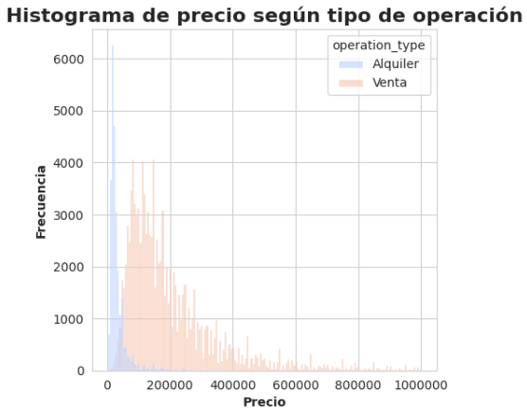
Análisis Bivariado
A simple vista, es posible apreciar que los precios de alquiler son menores a los precios de venta. Además, que se concentra una mayor densidad de datos en los alquileres en un pequeño rango de precios, no así en los valores de venta

Slide 11
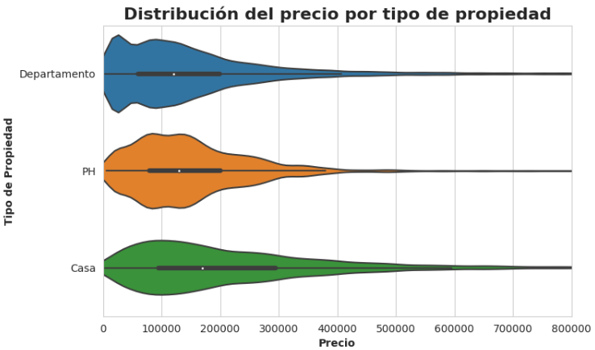
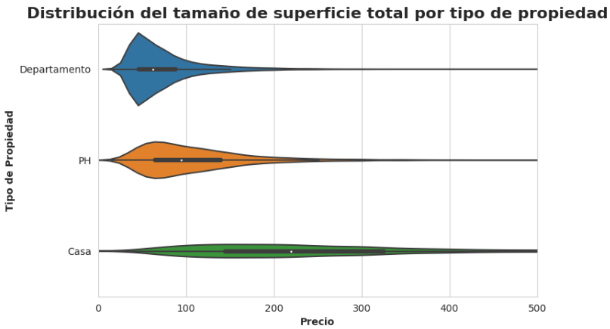
Al analizar el primer gráfico, se podría concluir que el tipo de propiedad podría tener relación con el precio. Por ejemplo, que un departamento es más barato que una casa. Pero el segundo gráfico muestra que las casas suelen tener una mayor superficie que los departamentos y eso puede ser lo que realmente influya en el precio del inmueble

Slide 12
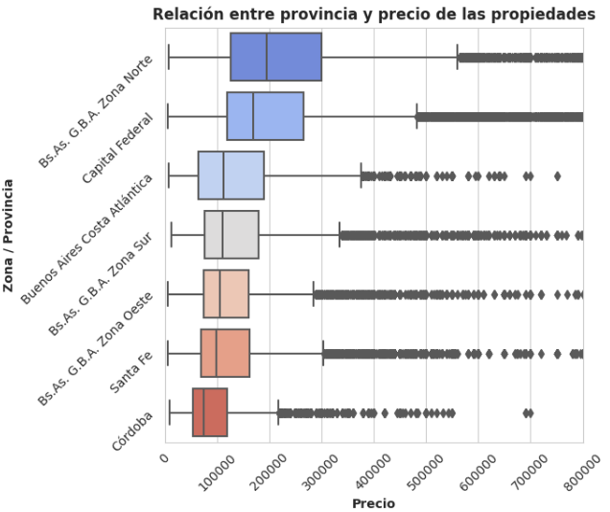
Este gráfico de cajas facilita la detección de una relaciones en los precios de los inmuebles de acuerdo a sus provincias o zonas. Por ejemplo, en la zona norte del Gran Buenos Aires, los inmuebles suelen tener un precio más alto que en la zona oeste o sur del Gran Buenos Aires

Slide 13
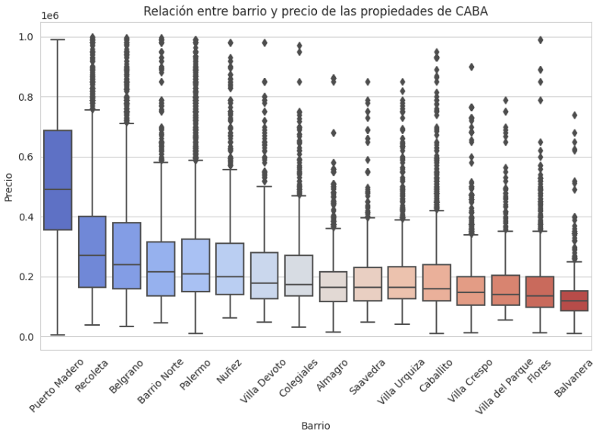
De manera similar al slide anterior, este muestra las diferencias en los precios entre los barrios de la Ciudad Autónoma de Buenos Aires. Puerto Madero suele ser el barrio más caro de la ciudad por un amplio margen

Slide 14
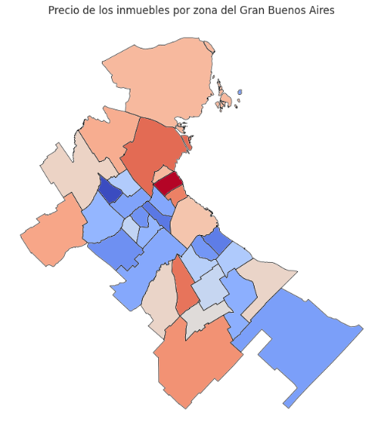

Este gráfico muestra el mapa de todos los municipios del Área Metropolitana de Buenos Aires. Cuanto más rojo es el municipio, mayor es el promedio del precio de venta de los inmuebles. Se puede visualizar un bajo precio en la zona oeste y alto en la zona norte del Gran Buenos Aires

Slide 15
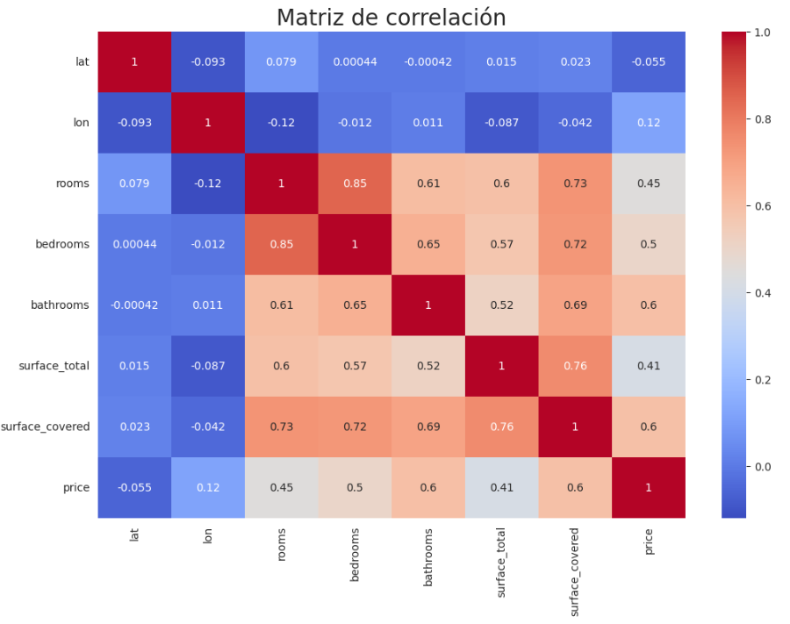
La matriz de correlación muestra que las variables que mayor relación tienen con el precio son las superficie cubierta, la cantidad de cuartos y la cantidad de baños

Slide 16
Data Prediction

Slide 17
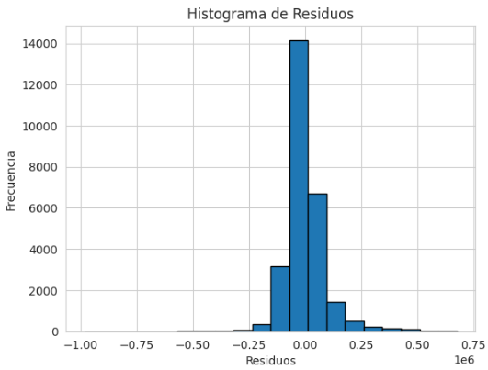

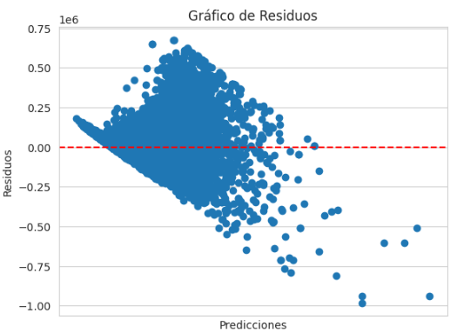
Regresión Lineal
El modelo de regresión lineal arroja un resultado de r2 de 0.64 y un MAE (Error Absoluto Medio) de 59,813.
Este resultado es bajo, así que se analizarán otros modelos de regresión para predecir nuestra variable objetivo

Slide 18
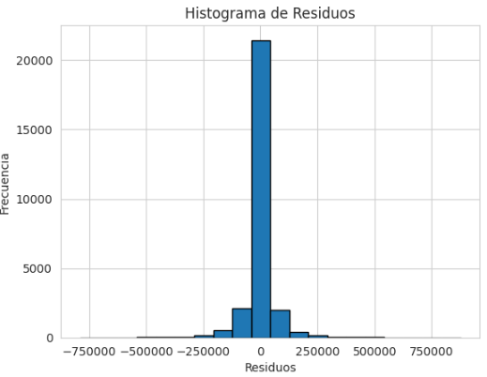

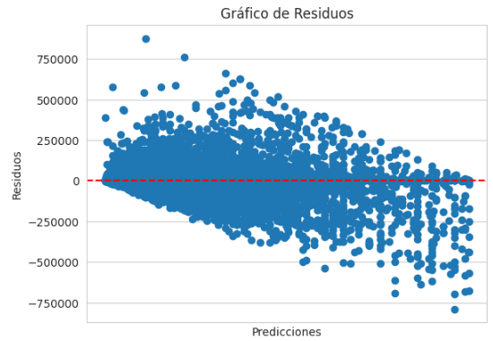
Decision Tree Regressor
El modelo de árbol de decisión arroja un resultado mejor al de regresión lineal. El r2 es de 0.82 y el MAE es de 30.883.
Aún así, los resultados son mejorables.

Slide 19
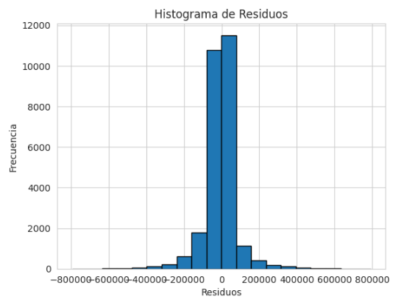

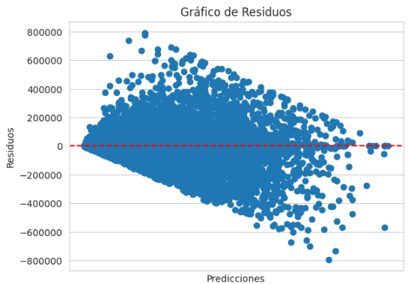
K Neighbors Regressor
El modelo de K vecinos devuelve un resultado menor al del árbol de decisión. El r2 es de 0.69 y el MAE de 46.693.

Slide 20
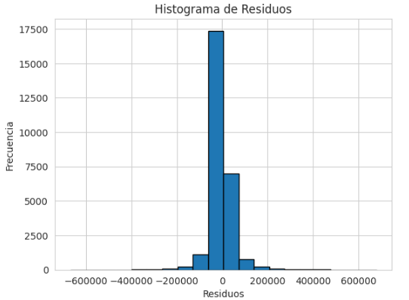

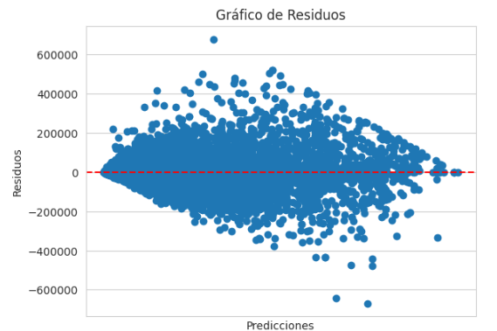
Random Forest Regressor
El modelo de bosque aleatorio es el modelo más preciso hasta ahora con un r2 de 0.9 y un MAE de 25.535

Slide 21

XGBoost Regressor
El algoritmo XGBoost arroja los mismos resultados que el Random Forest Regressor.
Para la elección del algoritmo, se evaluan con gridsearch y cross validation

Slide 22
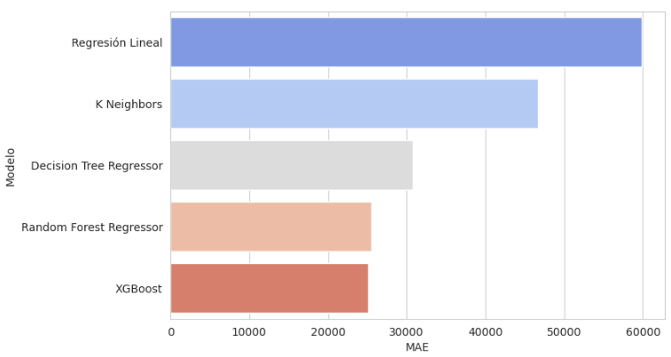
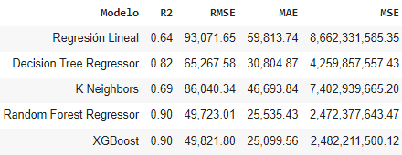
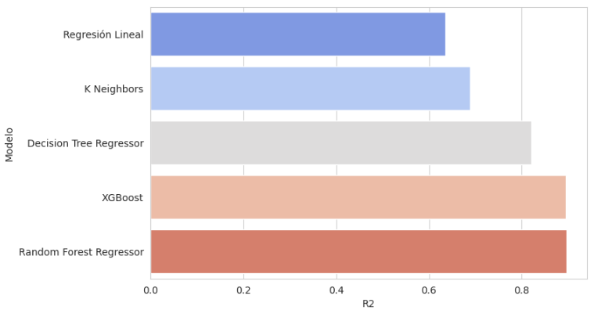
Resultados
MAE
R2
Se concluye que el modelo que mejor explica los precios de los inmuebles es el XGBoost

Slide 23
Conclusión
Se puede concluir que entre las múltiples variables analizadas, tanto la superficie del inmueble como su ubicación se destacan como factores especialmente influyentes en la determinación del precio de la propiedad
La ubicación del inmueble se revela como un factor de gran relevancia en la determinación de su precio. A pesar de que las casas tienden a ostentar valores más elevados en comparación con otros tipos de propiedades, esta diferencia suele estar correlacionada con una mayor superficie. Esto sugiere que la dimensión de la propiedad ejerce una influencia más acentuada en su valor que el tipo de propiedad en sí

